Slide 1
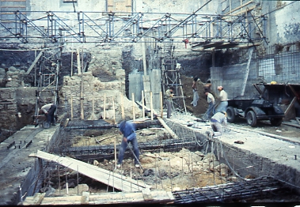
Casa dos Bicos – 1981/1982: fase de escavação da unidade fabril (ao fundo) em simultâneo com a construção de vigas e cortinas periféricas em betão.

Slide 2
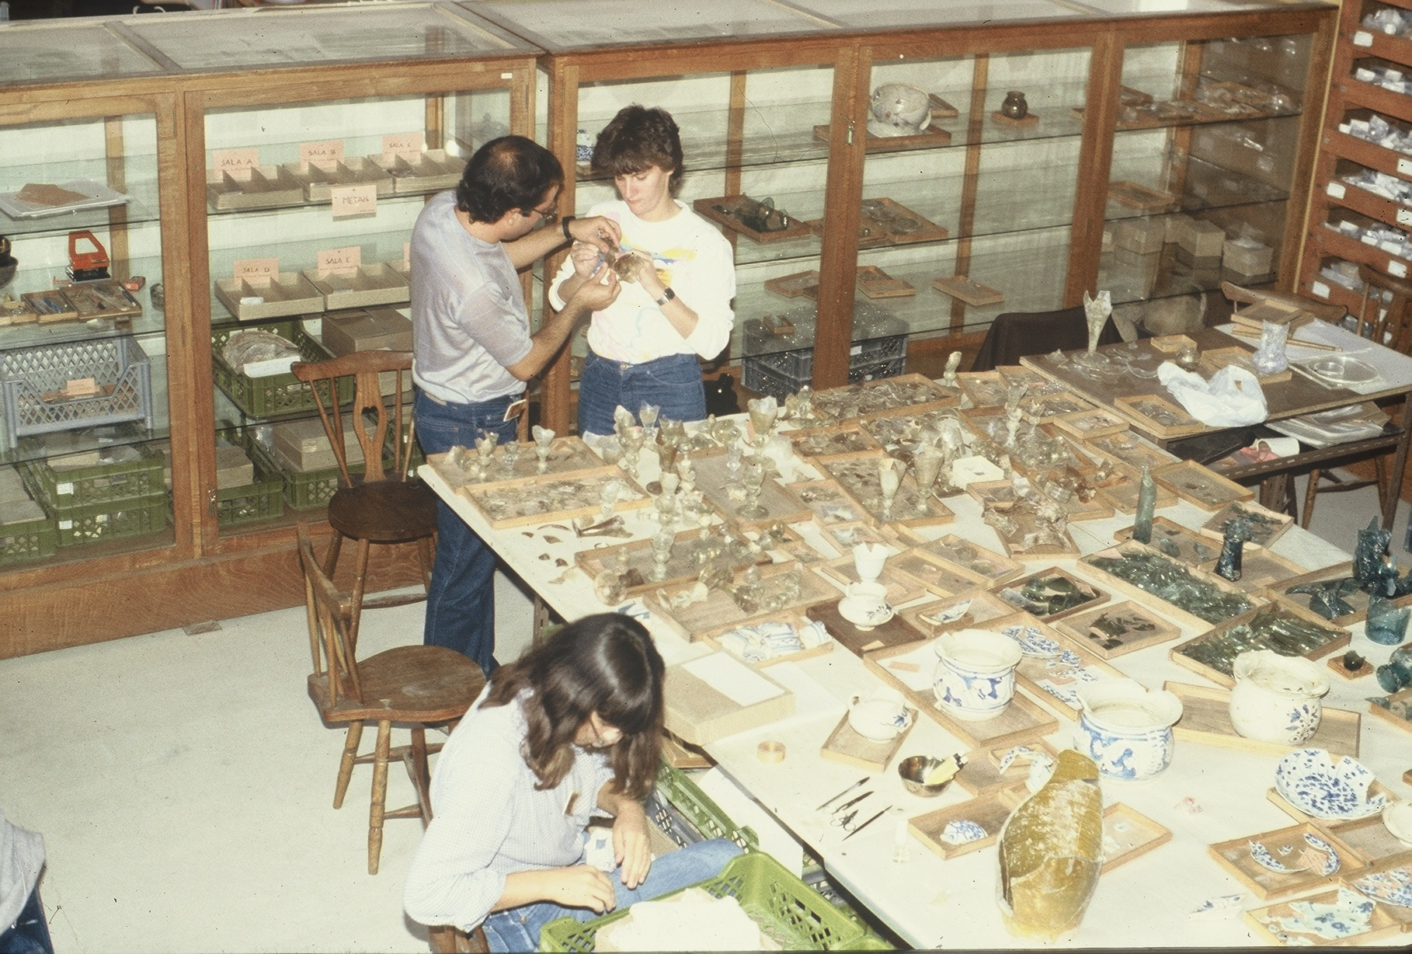
Fase de elaboração de puzzles e montagem do espólio nas instalações do MNA (1982).
Vitor Santos, Graziela Duarte e, em primeiro plano, Ana Luísa Duarte (elementos do Centro de Arqueologia de Almada integrando a equipa da Casa dos Bicos).

